Slide 1

Abschlusspräsentation Verlustprävention an Selbstbedienungskassen im Einzelhandel
David Zurschmitten Matthias Bald Raphael Schaffarczik

Slide 2
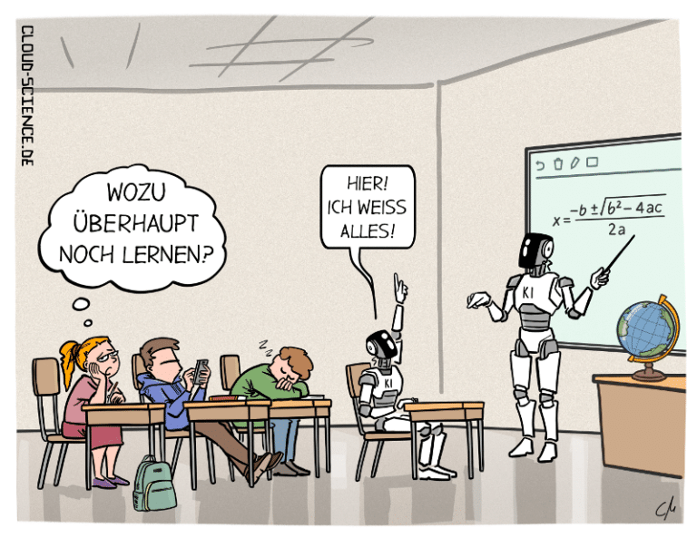
Themen für heute:
Einleitung und Projektauftrag
Ergebnisse Meilenstein 2
Ergebnisse Meilenstein 3
REST-Schnittstelle
Abschlussbemerkungen

Slide 3
1. Einleitung und Projektauftrag
Notes:
Hier beginnen wir mit dem Hintergrund und der Motivation für unser Projekt. Wir geben einen Überblick über die Einzelhandelsbranche und erläutern die Zielsetzung unseres Data Science Projekts, um Prozesse zu optimieren und die Effizienz zu steigern.

Slide 4
Meilenstein1: Projektauftrag
Ziel des Projekts: Reduktion betriebswirtschaftlicher Schäden
Modell zur Erkennung auffälliger Muster/fehlerhafter Abläufe
Algorithmus zur Kennzeichnung verdächtiger Transaktionen
Konkreten Handlungsempfehlungen
Nebenbedingungen:
Technische Machbarkeit
Echtzeitbetrieb & Skalierbarkeit
Betriebswirtschaftliche Sinnhaftigkeit der Lösung
Bewertungsfunktion zur wirtschaftlichen Bewertung von Kontrollentscheidungen

Slide 5
Meilenstein 2: Datenzugang & Exploration
Zugang zu Kassendaten (Transaktion, Artikel, Filiale)
Prüfung auf Vollständigkeit, Struktur, Konsistenz
Erste explorative Analysen & Hypothesenbildung
Evaluierung der Modellierbarkeit (z. B. Labelverteilung, Datenqualität)
Definition der REST-Schnittstelle für späteren Modellzugriff
Präsentation erster Erkenntnisse & ggfs. Projektanpassung

Slide 6
Meilenstein 3: Datenanalyse & Modellierung
Datenbereinigung & Erstellung eines Feature-Katalogs
Auswahl geeigneter Modellklassen (von klassisch bis komplex)
Integration der Bewertungsfunktion in die Optimierungsstrategie
Erstellung eines funktionalen Prototyps zur Transaktionsbewertung
Bewertung mit Kennzahlen (Precision, Recall, ökonomischer Nutzen)
Ableitung konkreter Handlungsempfehlungen

Slide 7
Meilenstein 4: Dokumentation & Übergabe
Bereitstellung aller Skripte, Modellartefakte & Visualisierungen
Übergabe des Prototyps als Python-Paket
Dokumentation der REST-Schnittstelle zur einfachen Integration

Slide 8
Artefakte
Meilenstein 1:
1. abgestimmter Projektauftrag (PDF)
2. Präsentationsfolien über den Projektauftrag und die Projektstruktur (PowerPoint oder PDF)
Meilenstein 2:
3. Data Audit Report (fehlende Werte, Formatprobleme etc.)
4. Explorative Datenanalyse (erste Hypothesen über Datenmuster)
5. Präsentation der Erkenntnisse (Folien mit Visualisierungen)
6. Dokumentation zur geplanten REST-Schnittstelle
Meilenstein 3:
7. Feature-Katalog mit Beschreibung, Typ und Berechnungsmethode
8. Modellübersicht (getestete Modelle inkl. Parameter)
9. Bewertungsbericht (Precision, Recall, economic loss/gain etc.)
10. Visualisierung der Modelllogik
Meilenstein 4:
11. REST-Schnittstelle
12. Alle Programmskripte (Python)
13. Dokumentation

Slide 9
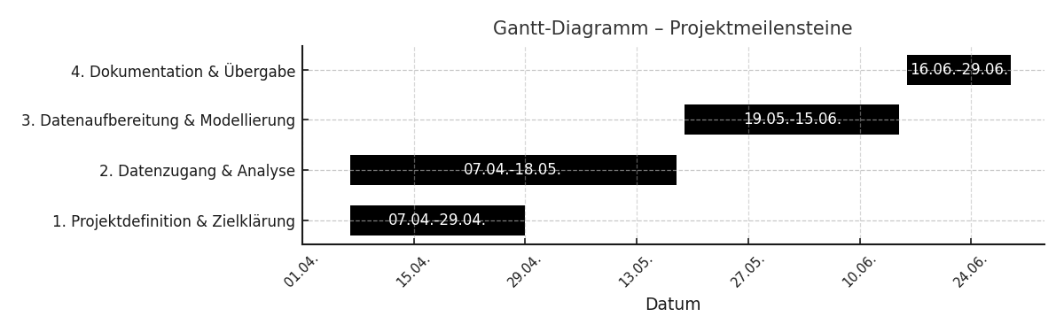
Meilensteinverlauf
Aufgrund verlegten Präsentationstermins Verlängerung um eine Woche
22.06.

Slide 10
Risiken & Herausforderungen
Grenzen der Bewertungslogik → Kleine Diebstähle könnten systematisch „übersehen“ werden
Überwiegender Teil nicht klassifizierter Daten → Gefahr eingeschränkter Modellgeneralisation, v. a. bei komplexen Methoden
Übertragbarkeit auf andere Filialen fraglich → Unterschiedliche Technik & Kundenverhalten
Nur Schadensfälle zu Lasten der Filialen → auch „negative“ Schäden denkbar zu Lasten des Kunden

Slide 11
Abgrenzung des Projektumfangs
Keine Entwicklung oder Empfehlung von:
Hardware-Komponenten (z. B. Gewichtssensoren, Kamerasysteme)
Optischen Auswertungssystemen
Keine juristische Bewertung:
Datenschutzfragen
Zulässigkeit von Kontrollvorgängen
Versicherungserstattungen

Slide 12
Tools und Technologien
Programmierung in Python (Jupyter Notebooks für Analysen, vollwertige Programme für abzuliefernde Schnittstelle)
Codeversionierung und Dateiaustausch per GitHub
Präsentationen und Dokumentationen in Microsoft PowerPoint bzw. Microsoft Word (PDF)
Teammeetings per Zoom (ca. einmal pro Woche)
Regelmäßiger Austausch per Whatsapp

Slide 13
Team & Aufgabenverteilung
Schwerpunkte:
Raphael (Data-Scientist, Mathematiker)
Datenexploration
Projektleitung
David (Softwareentwickler)
Modellentwicklung und –vergleich
REST-Schnittstelle
Matthias (Diplom-Kaufmann)
Kommunikation mit Lehrstuhl
Betriebswirtschaftlicher Teil und DASC-PM

Slide 14
3. Datenanalyse
Notes:
Hier beginnen wir mit dem Hintergrund und der Motivation für unser Projekt. Wir geben einen Überblick über die Einzelhandelsbranche und erläutern die Zielsetzung unseres Data Science Projekts, um Prozesse zu optimieren und die Effizienz zu steigern.

Slide 15
Fokus des zweiten Meilensteins
Fokus: Datenaufbereitung, Management & EDA (Explorative Datenanalyse)
Vorbereitung für nachfolgende Modellierungsphasen: „Exploration before prediction“ – solide Basis für belastbare Modelle
Teil des iterativen Vorgehens nach DASC-PM
Analysen & Modelle werden bei Bedarf angepasst
Neue Erkenntnisse oder zusätzliche Daten → Re-Validierung möglich

Slide 16
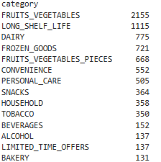
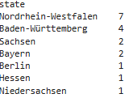
Übersicht der Datenquellen (1)
„products.csv“
8.120 Produkte mit Eigenschaften
Kategorie, Preis, Gewicht, Beliebtheit, Altersfreigabe
„stores.csv“
18 Filialen
Standortinformationen, Bundesland, Urbanisierungsgrad

Slide 17
Übersicht der Datenquellen (2)
„transactions_train.parquet“
1.481.783 Transaktionen
davon 148.025 gelabelte Transaktionen (NORMAL oder FRAUD)
davon 4.656 mit erkanntem Betrug (FRAUD)
Zeitstempel, Zahlungstyp, Kassennummer, Kundenfeedback…
„transactions_lines_train.parquet“
15.793.671 einzelne Kassenzeilen (Produkte) zu den Transaktionen
Produkt-ID, Menge (Stück/Gewicht), Preis, Kamera-Sicherheitsklassifikation, Zeitstempel pro Scanvorgang…

Slide 18
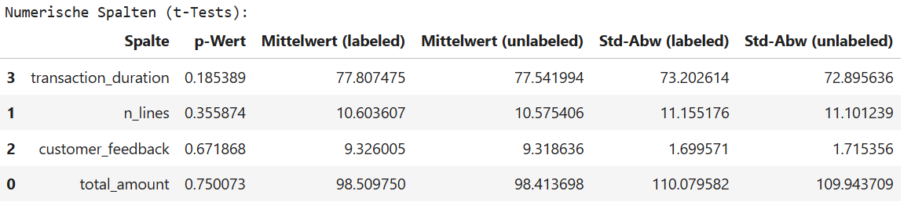
Repräsentativität
Vergleich klassifizierter („gelabelter“, d.h. „FRAUD“ bzw. „NORMAL“) Daten mit dem restlichen Datensatz:
(Ausschnitt für numerische Merkmale auf Basis eines t-Tests)
Fazit: gelabelte Daten sind repräsentativ für den gesamten Trainingsdatensatz
Achtung: Unterschiede zwischen Trainings- und Testdaten!

Slide 19
Plausibilität
Daten im Wesentlichen konsistent, aber:
Komplexe Stornothematik → konnte in Meilenstein 2 nicht abschließend geklärt werden, muss in Meilenstein 3 erneut aufgenommen werden
Durch statische Regeln lassen sich viele als „FRAUD“ deklarierte Transaktionen sehr sicher vorhersagen
Berücksichtigung bei späterer Modellbildung

Slide 20
Transformation der Daten
4 Datentabellen in eine einzige Datentabelle überführt
Relevante Transaktions- und Artikeldaten extrahiert bzw. berechnet
Formatbereinigung und Überführung in analysierbare Tabellenstruktur
Pro Transaktion eine Zeile erzeugt
Artikelpositionen je Transaktion zu Merkmalen aggregiert

Slide 21
Aggregation der Daten
Positionsdaten zu Merkmalen aggregiert (z.B. enthält Snacks, durchschnittliche Scanzeit pro Artikel etc.)
Sowohl kategoriale Merkmale als auch numerische:
Tritt eine Kategorie in der Transaktion auf? Ja / nein
Wie viele Fälle? Anzahl
Transformation der Produktkategorien:
Ist eine Produktkategorie vorhanden oder nicht (Getränke, Snacks, usw.)
Minimum/Maximum/Mittelwert (Preis, Popularität, Zeit zwischen Scans)

Slide 22
Umgang mit unvollständigen Daten (1)
Feedback: nur in 7,6 % der Fälle vorhanden
Transformation zu kategorialen Ausprägungen (sehr gut, gut, mittel, schlecht, überhaupt vorhanden)
11.479 Fälle mit fehlenden Werten für mittlere und maximale Zeit zwischen Scans
Ursache: Nur ein Scan vorhanden
Ersetzt durch Mittelwert

Slide 23
Umgang mit unvollständigen Daten (2)
114 Fälle mit fehlenden Werten des Kamerasystems
Ersetzt durch den Modus
Ein Fall mit mehreren fehlenden Spaltenwerten aufgrund fehlender Produkt-ID → entfernt
Da wir nur die klassifizierten Daten betrachten → keine Veränderung der nicht-klassifizierten Daten

Slide 24
Übersicht
4 Schritte in der explorativen Datenanalyse:
Verteilungsanalyse und Ausreißer numerischer Attribute
Analyse kategorialer Attribute
Nichtlineare Zusammenhänge zwischen Attributen und Schadenshöhe
Regressionsmodellierung

Slide 25
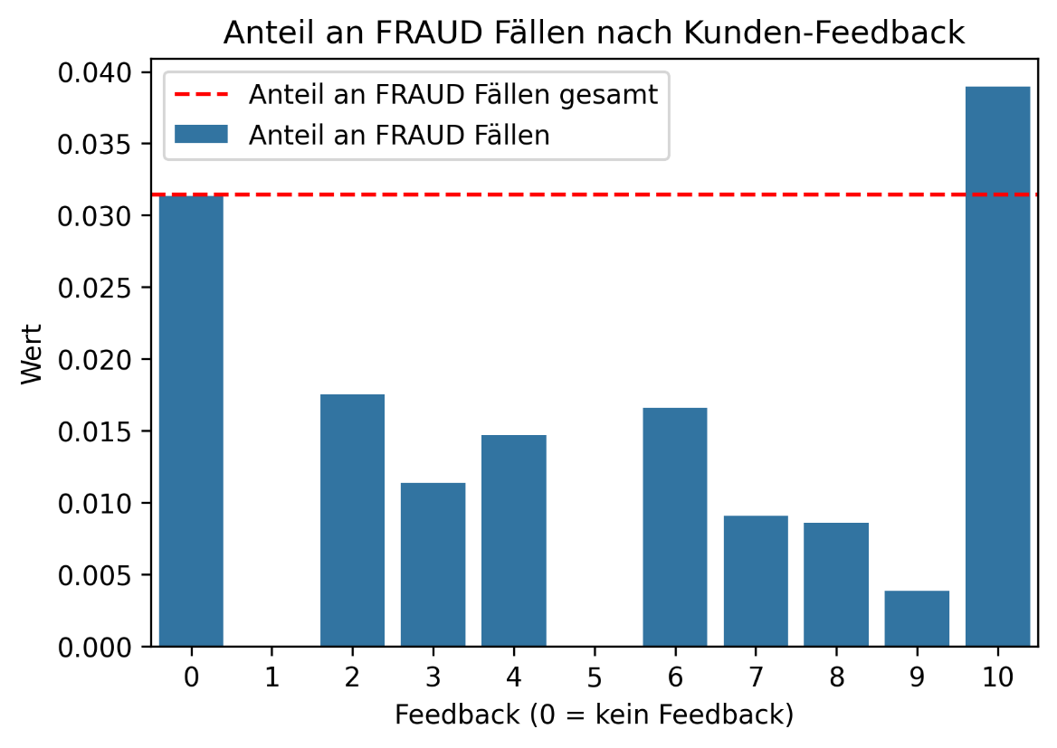
Auffälligkeit – Kundenfeedback
Wenige Werte bei Kundenfeedback und bei vorhandenen Werten extreme Ausprägung (bei Fraud mehrheitlich volle Punktzahl)

Slide 26
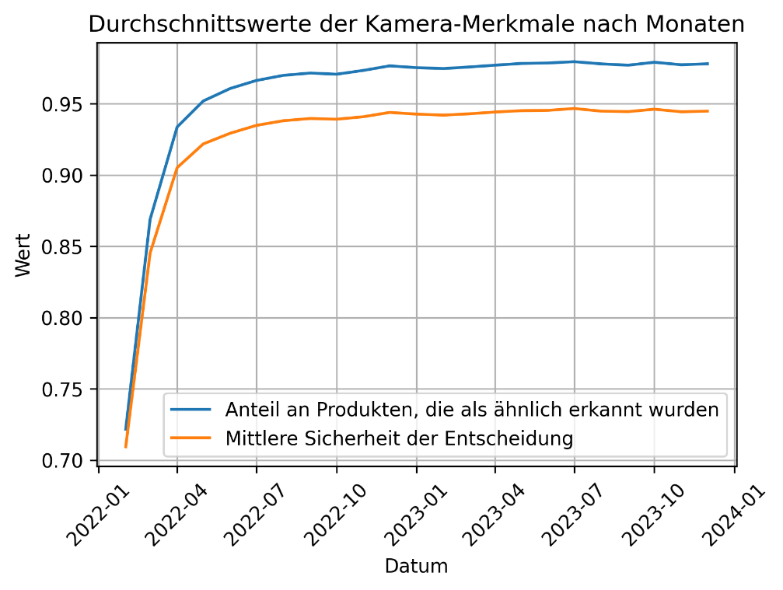
Lernkurve – Kamerasystem
Kamerasystem anfangs nicht ausgelernt
Spätere Daten deutlich brauchbarer
Zu beachten bei zukünftiger Einführung eines neuen Kamerasystems oder bei einer neuen Filiale

Slide 27
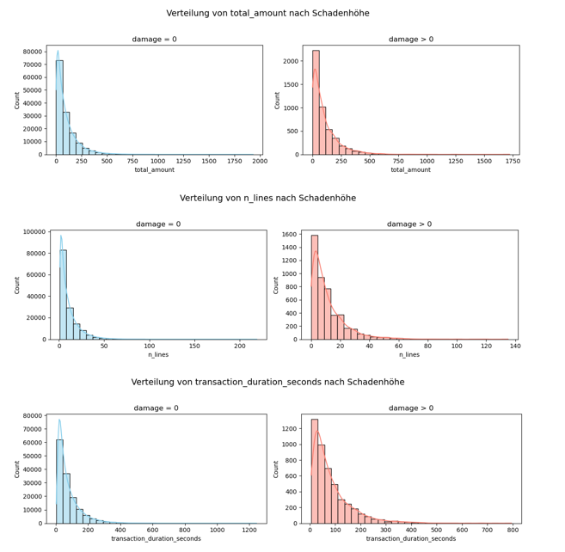
Numerische Merkmale von FRAUD (1)
Transaktionen mit Schaden (damage > 0):
höhere Warenkorbsummen
mehr gekaufte Artikel (n_lines)
längere Transaktionsdauer
Merkmale sind stark korreliert
Interpretation:
Mit wachsendem Warenkorb steigt die Komplexität
Fehler wie falsches Scannen oder vergessene Artikel werden wahrscheinlicher

Slide 28
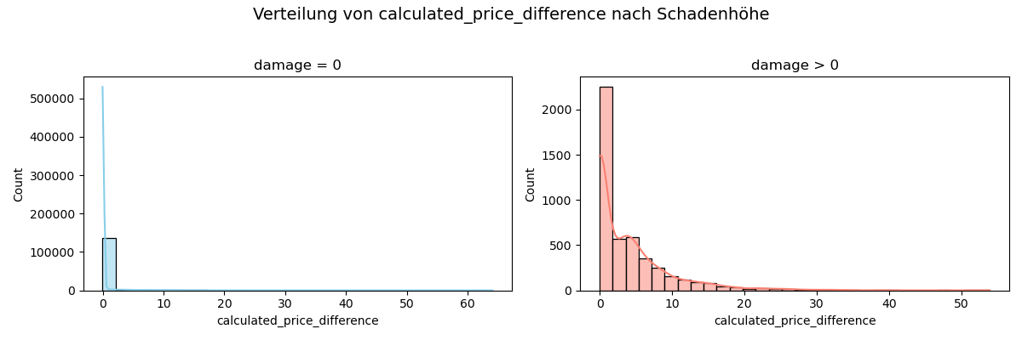
Numerische Merkmale von FRAUD (2)
Transaktionen mit Schaden (damage > 0):
deutlich höhere calculated_price_difference (Differenz zwischen Summe der Einzelpreise und Kassensumme)
calculated_price_difference als potenziell starker Prädiktor für Verluste

Slide 29
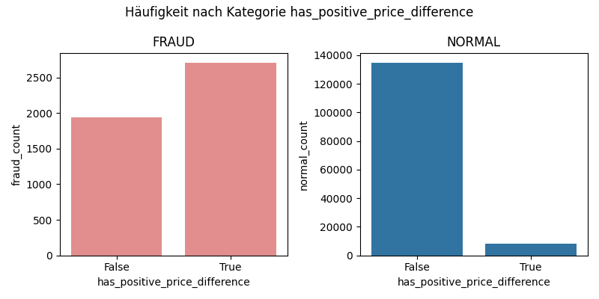
Numerische Merkmale von FRAUD (3): Bezahlter Preis ≠ Nominalpreis
Nominalpreis einer Position: Menge bzw. Gewicht multipliziert mit dem Nominalpreis des Artikels gemäß Produkttabelle
Nominalpreis einer Transaktion: Summe der Nominalpreise aller nicht-stornierten Artikel
Häufige Abweichungen
Zwei definierte Merkmale:
Differenz vorhanden (ja/nein)
Absolute Höhe der Differenz

Slide 30
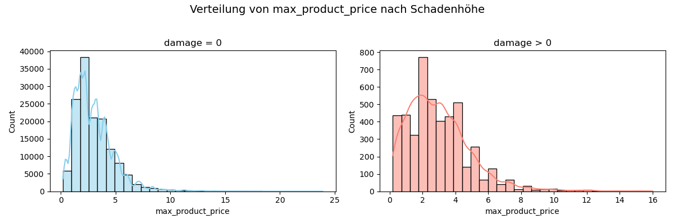
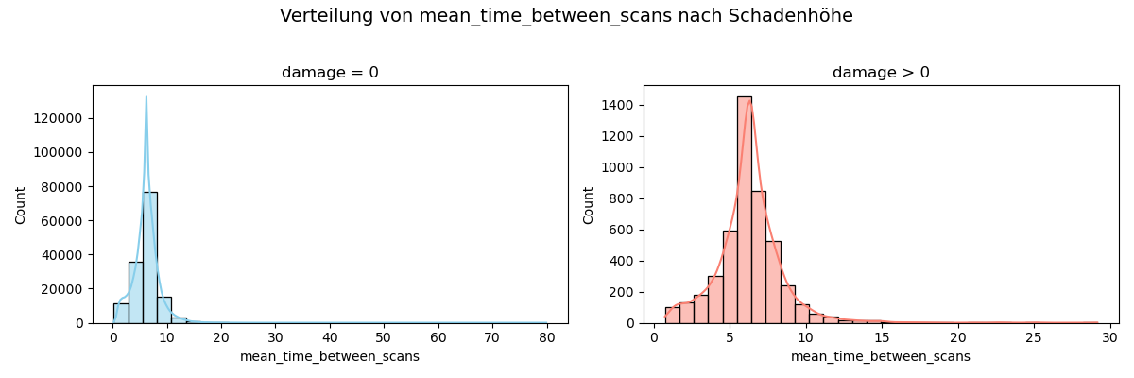
Numerische Merkmale von FRAUD (4)
Transaktionen mit Schaden (damage > 0):
enthalten häufiger hochpreisige Einzelartikel
breitere Streuung bei der mittleren Zeit zwischen Scans

Slide 31
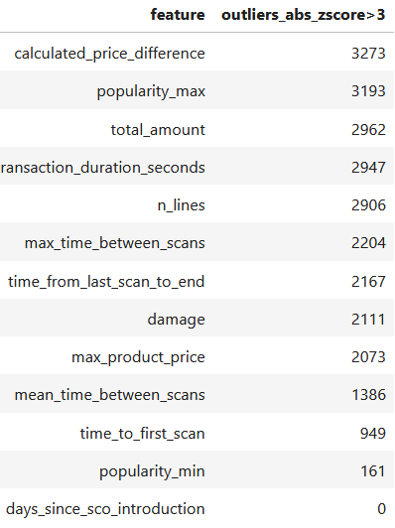
Numerische Merkmale: Extremwerte
Für alle numerischen Features wurde der Z-Score berechnet
Nutzen: Identifikation systematisch auffälliger Attribute
Interpretation: Extremwerte nicht als Rauschen, sondern als potenziell erklärungsstark anzusehen

Slide 32
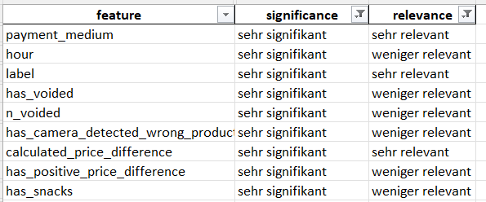
Numerische Merkmale: Signifikanz
t-Test als Entscheidungskriterium, welche Prädiktoren signifikant sind
Zusätzlich Analyse, wie viel mit dem Prädiktor erklärt werden kann (Relevanz)

Slide 33
Kategoriale Merkmale von Fraud (1)
Im Folgenden einige graphische Gegenüberstellungen von FRAUD / NORMAL anhand kategorialer Variablen
Insbesondere bestimmte Produktkategorien kommen hier besonders häufig vor, ebenso:
Wurde mehrheitlich bar bezahlt
Hat das Kamerasystem Auffälligkeiten bemerkt

Slide 34
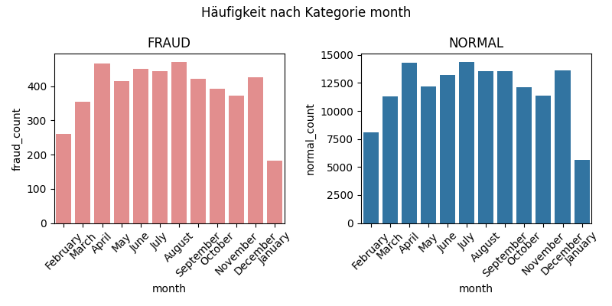
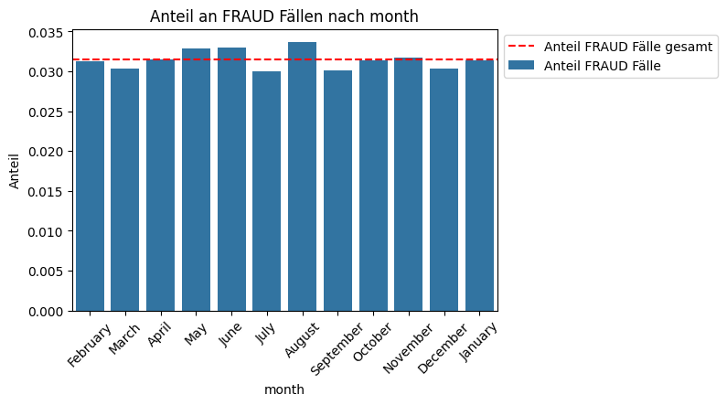
Kategoriale Merkmale: Monat

Slide 35
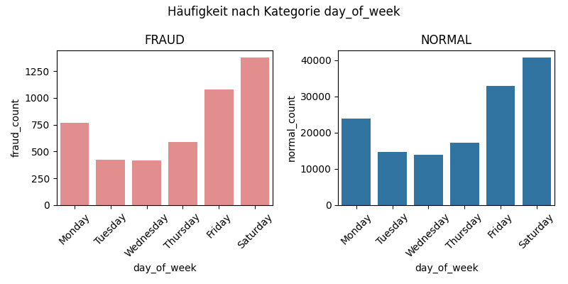
Kategoriale Merkmale: Wochentag

Slide 36
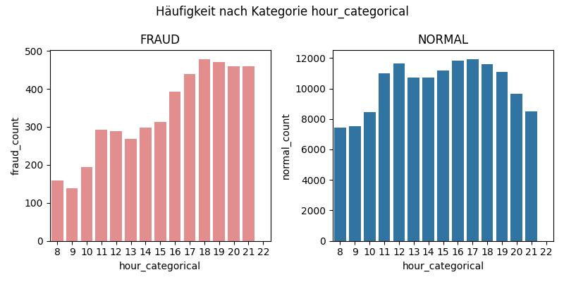
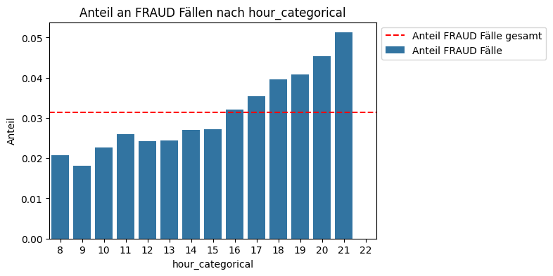
Kategoriale Merkmale: Tageszeit

Slide 37
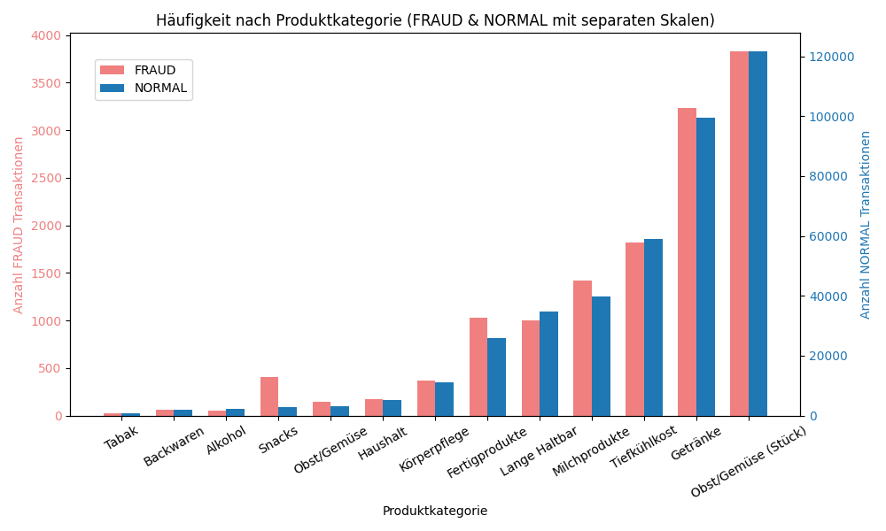
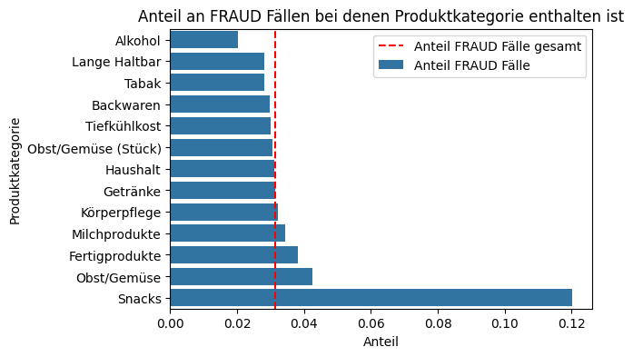
Kategoriale Merkmale: Produktkategorie

Slide 38
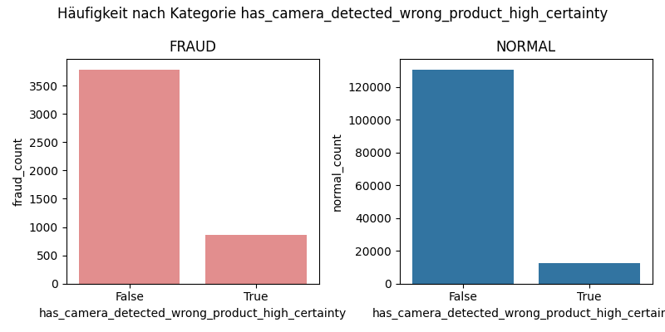
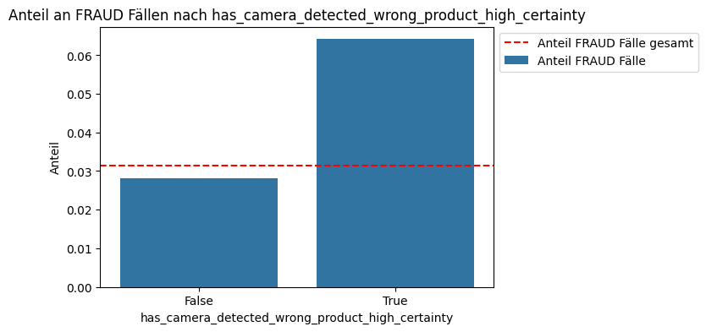
Kategoriale Merkmale: Kamerasystem

Slide 39
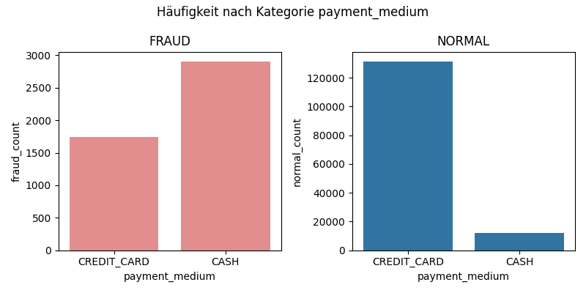
Kategoriale Merkmale: Zahlungsmittel

Slide 40
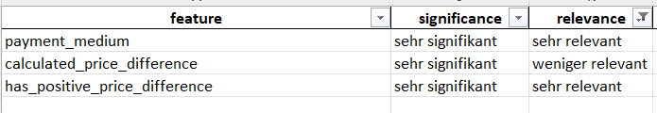
Kategoriale Merkmale: Signifikanz
Chi²-Test als Entscheidungskriterium, welche Prädiktoren signifikant sind
Zusätzlich Analyse, wie viel mit dem Prädiktor erklärt werden kann (Relevanz)

Slide 41
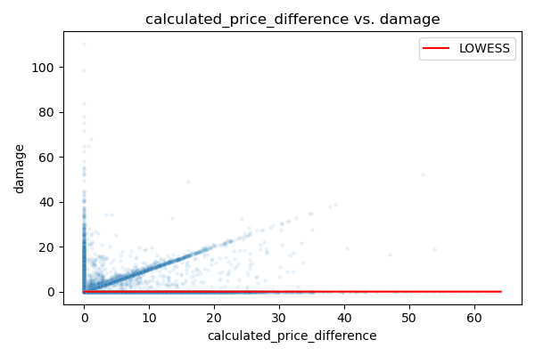
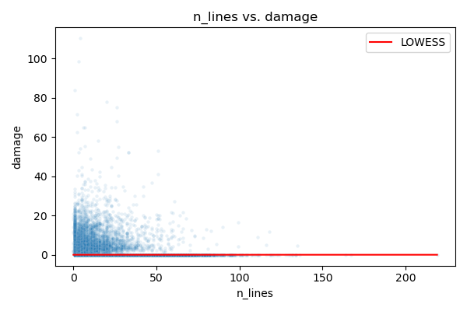
Nichtlineare Zusammenhänge
Zur Analyse nichtlinearer Zusammenhänge zwischen numerischen Attributen und Schadenshöhe zwei Ansätze:
LOWESS-Glättung zur visuellen Trendbewertung
Spearman & Pearson-Korrelation zur quantitativen Bewertung
Ergebnisse: Die meisten Merkmale zeigen keine klare nichtlineare Beziehung. Lediglich zwei Merkmale zeigen komplexere Beziehung zur Schadenshöhe.

Slide 42
Regressionsanalyse: Multivariate Analyse
Multivariate Modellbildung mit Reduktion (schrittweise Entfernen nicht relevanter Attribute)
Getrennte Betrachtung für Zielgrößen:
Logistische Regression: FRAUD / NORMAL
Klassische Regression: Schadenshöhe
Aufteilung der Daten in eine Trainingsmenge (80%) und eine Validierungsmenge (20%). Bewertung anhand der Performance auf beiden Mengen.

Slide 43
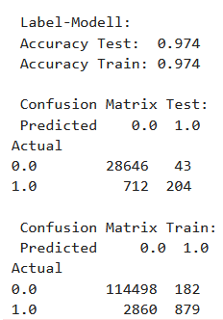
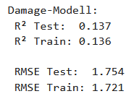
Regressionsanalyse: Auswertung
Prognosegüte bei Klassifikation ist verzerrt durch die vielen Nicht-Schadensfälle; bei ausgewogenem Datensatz bessere Performance
Geringe Vorhersagbarkeit der Schadenshöhe
Breite Streuung der Schadensbeträge
Großer Anteil an Null-Schäden → Verteilung verzerrt
Komplexere Modelle mit Interaktionen:
Verbesserung auf Trainingsdaten, aber
Kein Zugewinn auf Testdaten → Überanpassung

Slide 44
Fazit des zweiten Meilensteins
Daten sind plausibel und konsistent (Stornothematik noch zu klären)
Relevante Merkmale wurden extrahiert und statistische analysiert
Daten eignen sich für weiteren Modellaufbau
Komplexere Verfahren notwendig, um durchgehend gute Prognosegüte sowohl bei der Klassifikation als auch der Schadensvorhersage gut abzuschneiden

Slide 45
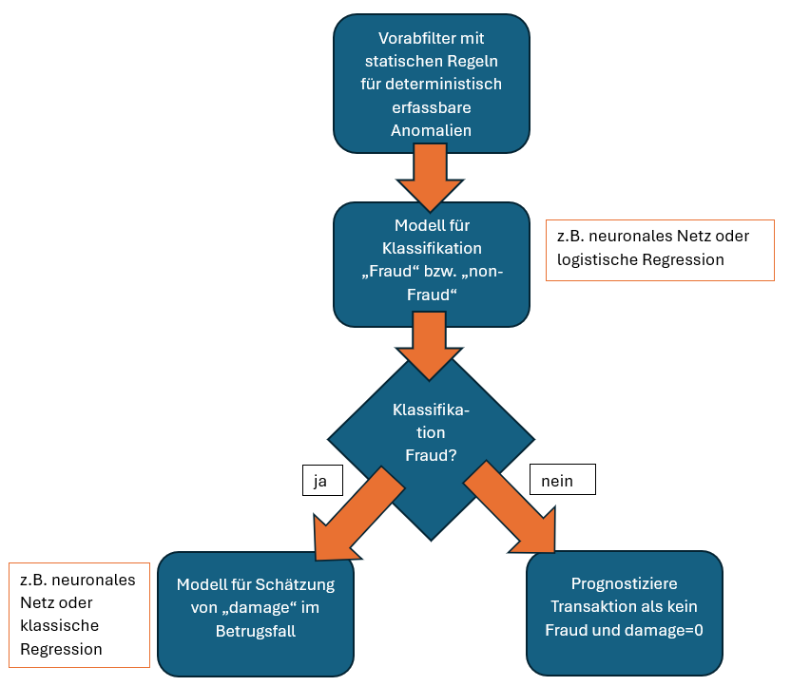
Nächste Schritte
Dreistufiges Modell auf Grundlage der aktuellen Datenerkenntnisse:
1. Statische Anwendung gewisser Erkennungsregeln
2. Klassifikationsalgorithmus zur Erkennung von fehlerhaften Transaktionen
3. Modell für Schätzung der Schadenshöhe im Falle fehlerhafter Transaktionen (ansonsten prognostiziere Schaden=0)
Einbau der Bewertungsfunktion in Regeln für manuelle Kontrollen

Slide 46
4. Modellierung
Notes:
Hier beginnen wir mit dem Hintergrund und der Motivation für unser Projekt. Wir geben einen Überblick über die Einzelhandelsbranche und erläutern die Zielsetzung unseres Data Science Projekts, um Prozesse zu optimieren und die Effizienz zu steigern.

Slide 47
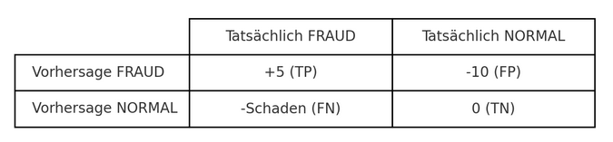
Ziele des Meilensteins (1)
Ausgangsbasis: bereinigte & aggregierte Transaktionsdaten
Ziel: Entwicklung praxistauglicher Modelle zur Betrugserkennung an SBK
Berücksichtigung betriebswirtschaftlicher Bewertungsfunktion
Werteverlust reduzieren <-> unnötige Kontrollen vermeiden

Slide 48
Ziele des Meilensteins (2)
Modellentwicklung in mehreren Schritten:
Einfache Regeln für offensichtliche Betrugsfälle
Klassifikator für Betrugswahrscheinlichkeit
Regressionsmodell zur Schadenshöhe
Kombination beider Modelle in Entscheidungslogik
Threshold- & Sensitivitätsanalyse zur Strategieoptimierung
Konkrete Handlungsempfehlungen für den operativen Einsatz

Slide 49
Anforderungen an Analyseverfahren
Mehr als nur Modellgüte: Entscheidungskriterien im Praxiseinsatz
weitere zentrale Anforderungen gleichrangig berücksichtigt u.a.:
Verständlichkeit: Ergebnisse nachvollziehbar & visualisierbar
Umsetzbarkeit: Einfach in der Praxis einsetzbar
Reproduzierbarkeit: Konsistente Ergebnisse mit gleichem Code/Daten
Skalierbarkeit: Einsetzbar in allen Filialen, nachtrainierbar
Robustheit: Stabil bei Datenschwankungen & erneutem Training

Slide 50
Merkmalsraum der Analysedaten (1)
1. Merkmalsquellen (Datenursprung):
Originaldaten (z. B. Zahlungsart, Uhrzeit, Produktkategorie)
Automatisch generierte Systemdaten (z. B. Kamerasystem, Rückmeldungen)
Berechnete Merkmale (z. B. Transaktionsdauer, Preisabweichung)
→ Kombination ermöglicht Erkennung von Mustern als auch komplexer Zusammenhänge.

Slide 51
Merkmalsraum der Analysedaten (2)
2. Thematische Kategorien (inhaltliche Gruppierung):
Kundenverhalten (z. B. Scanverhalten, Rückmeldungen)
Preis & Rabattnutzung
Kamerabasierte Hinweise
Zeitliche Informationen
Produktbezogene Angaben
→ ermöglicht Strukturierung von Mustern für die Modellierung

Slide 52
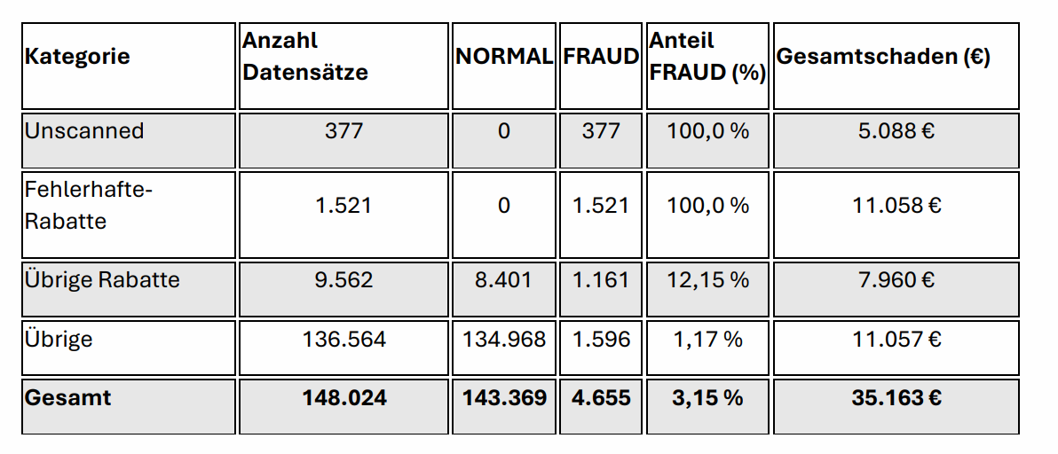
Modellbildungsprozess & Datenkategorien

Slide 53
Modellbildungsprozess & Datenkategorien
Rabattsystematik auffällig, aber schwer übertragbar auf neue Filialen → aktuell keine starren Rabattregeln implementiert.
Mögliche technische Prävention:
Rabattfunktion bei nicht rabattfähigen Produkten deaktivieren
Nutzung vordefinierter Rabatt-Barcodes zur Kontrolle
Ergänzend: statische Modellregeln für auffällige Rabattmuster definieren (s. auch Abschnitt 5)

Slide 54
Statische Regeln zur Vorfilterung (1)
Ziel: einfache, interpretierbare Regeln mit hoher Präzision bei minimaler Komplexität
Methodik:
Daten kategorial / binär kodiert
Analyse von Regeln mit ein bis zwei Merkmalen, um Überanpassung zu vermeiden und Interpretierbarkeit zu gewährleisten
Bewertung: Güte der Vorhersage höher als bei dem anschließenden Klassifikationsmodell

Slide 55
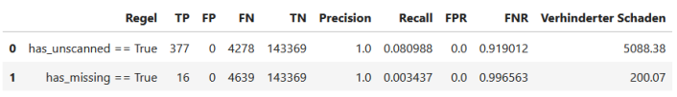
Statische Regeln zur Vorfilterung (2)
Regeln mit einem Merkmal als Basis:
has_unscanned == True mit perfekter Vorhersage von Betrugsfällen
has_missing == True ebenfalls mit perfekter Vorhersage
Wirtschaftlicher Nutzen > 5.000 € potenziell verhindert, aber nur geringe Abdeckung der gesamten Fälle (400)

Slide 56
Bewertung der statischen Regeln
Regeln mit zwei Merkmalen enthalten entweder wiederum has_unscanned oder haben eine FPR von über 50% und sind daher nicht sinnvoll; nur Verwendung der beiden Einzelregeln
Einzelregeln sehr präzise und ideal für vorgesehenen Einsatz
has_unscanned & has_missing: FPR = 0, d. h. kein einziger False Positive Fall im Training
Ggf. Erweiterung um zuvor besprochene statische Regeln gegen Rabattbetrug

Slide 57
Klassifikation der Transaktionen
Klassifikationsmodell liefert Score zwischen 0 und 1 je Transaktion (→ Fraud- „Wahrscheinlichkeit“)
Technisch keine echten Wahrscheinlichkeiten, aber gut interpretierbare Scores (nach Kalibrierung)
Entscheidung erfolgt über einen Threshold (z. B. 0.5): Ab diesem Wert wird als FRAUD klassifiziert

Slide 58
Modellentwicklung & Evaluation
Iterativer Prozess mit gezielter Auswahl leistungsfähiger Klassifikationsmodelle
4 zentrale Schritte:
Modellauswahl & Vorabtests → ungeeignete Modelle ausgeschlossen
Hyperparameter-Optimierung & Kalibrierung der Scores
Merkmalsauswahl zur Reduktion & Robustheit
Evaluation mit mathematischen Verfahren & betriebswirtschaftlicher Bewertungsfunktion

Slide 59
Verglichene Modellklassen
Baseline-Modelle: Logistische Regression & Entscheidungsbaum
Fortgeschrittene Modelle: Random Forest, Boosting (XGBoost, CatBoost), neuronale Netze
Boosting-Modelle performten am besten → gezielte Weiterentwicklung
Neuronale Netze zeigten gute Einzelresultate, aber instabil & sensitiv gegenüber Parametern

Slide 60
Modellvergleich (1)
Trainingsdaten ohne durch statische Regeln eindeutig erkannte Fälle
Lineares Modell: nur 3 ausgewählte Merkmale aus Phase 2
Alle anderen Modelle: 29 gezielt ausgewählte Features (z. B. Zahlungsmittel, Tageszeit, Kamerasignale)
Präprozessierung: One-Hot-Encoding + ggf. Skalierung
Bewertung mit 5×5-facher Kreuzvalidierung unter Beibehaltung der Klassenverteilung (stratified CV)

Slide 61
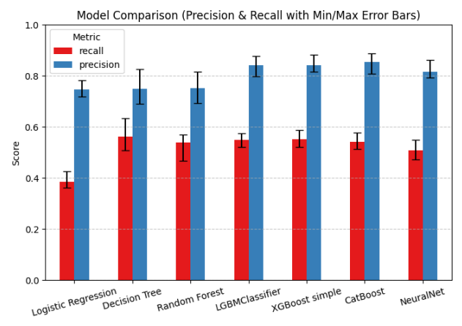
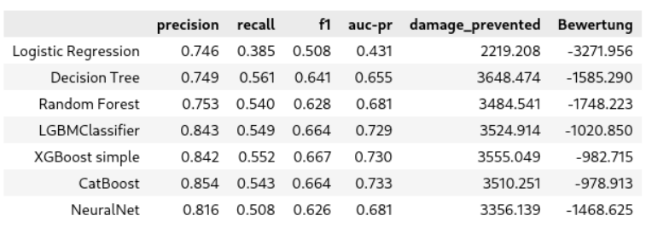
Modellvergleich (2)
XGBoost, CatBoost, LightGBM liefern beste Ergebnisse – sowohl statistisch als auch wirtschaftlich
≈ 55 % der Fraud-Fälle erkannt, hohe Präzision → wenige unnötige Kontrollen
+5 % Recall gegenüber neuronalen Netzen
Logistische Regression deutlich schlechter bei Recall & Schadenserkennung

Slide 62
Modellvergleich (3)
XGBoost mit besserem Recall, CatBoost mit höherer Präzision → Trade-off zwischen Entdeckungsrate und Kontrollkosten
Random Forest unterliegt dem Einzelbaum – trotz Theorievorteil
Ursache: fehlende Hyperparameter-Optimierung
CatBoost leicht besser, aber Entscheidung zugunsten XGBoost aus praktischen Gründen:
Starke Verbreitung
Gute Dokumentation
Effizientes Training
Besser wart- & erweiterbar im operativen Einsatz
Erfüllt alle Anforderungen: Verständlichkeit, Skalierbarkeit, Robustheit, Reproduzierbarkeit

Slide 63
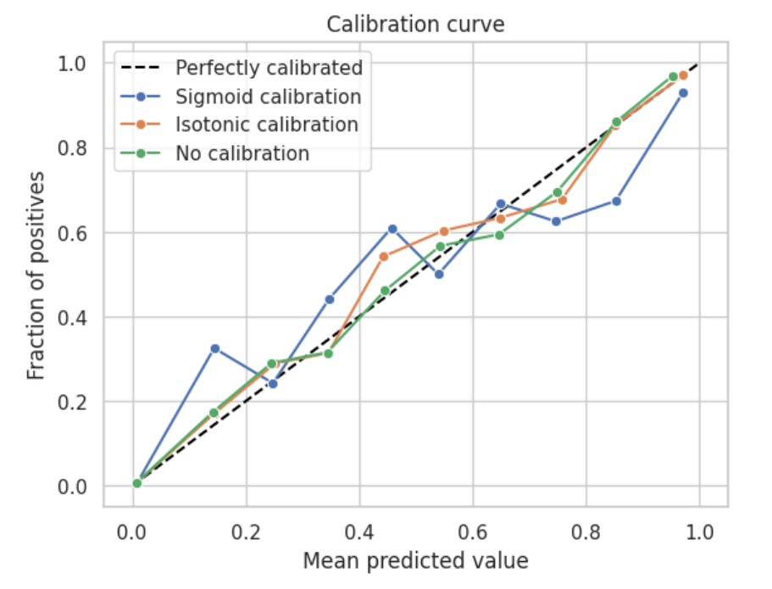
Kalibrierung & Schwellenwertwahl
XGBoost-Scores ≠ echte Wahrscheinlichkeiten, von daher sollte im Nachgang der Entscheidungsschwellwert (Sicherheit des Modells, dass Betrug vorliegt) kalibriert werden
Aber: Modell zeigt ohne Kalibrierung gute Performance. Performance sogar besser als bei nachträglicher Schwellwertoptimierung!
Standardwert 0.5 liefert stabilere & bessere Ergebnisse → keine Schwellenanpassung nötig

Slide 64
Schadensschätzung per Regression
Ziel: Schadenshöhe im Betrugsfall prognostizieren – unabhängig von der Klassifikationssicherheit
Ergänzt die Klassifikation um quantitative Risikoabschätzung pro Transaktion
Ermöglicht differenzierte Entscheidungen: z. B. Kontrolle trotz niedriger Score-Wahrscheinlichkeit bei hohem vermutetem Schaden
Boosting-Modelle erneut am besten, verwendet wird ein XGBoost-Regressor

Slide 65
Trainingsvarianten (1)
3 Trainingsvarianten zur Modellierung getestet:
Vollständiger Datensatz (inkl. Schaden = 0): realistisch, aber stark unausgewogen
Balanced Set (gleich viele Schaden / kein Schaden): sensitiv, aber nicht repräsentativ
Nur Schadensfälle: genauer für Betrug, aber nicht einsetzbar bei normalen Transaktionen
Zielkonflikt: Generalisierung vs. Präzision vs. Repräsentativität

Slide 66
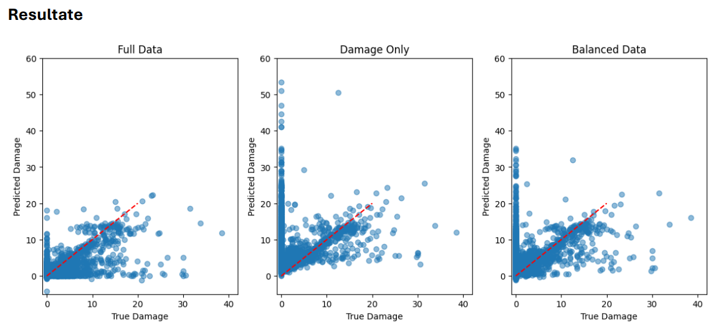
Trainingsvarianten (2)
Alle Varianten haben Schwierigkeiten bei der Vorhersage hoher Schäden
Im Bereich 0–10 €: hohe Streuung, quadratische Verteilung
„Nur-FRAUD“-Modell überschätzt normale Transaktionen stark, trifft aber hohe Schäden am besten
Klassische Metriken (R², MAE etc.) nur bedingt aussagekräftig im Vergleich
„Damage-only“-Variante versagt bei Generalisierung, balanced liegt dazwischen

Slide 67
Simulierte Bewertungsfunktion
Ziel: wirtschaftlich sinnvolle Kontrollentscheidung für jede Transaktion
Vergleich zweier Szenarien:
Keine Kontrolle → potenzieller Schaden bei nicht erkanntem Betrugsfall: P(FRAUD) * erwarteter Schaden
Kontrolle → Mischung aus erwarteter Fraud-Prämie (bei richtiger Klassifikation) & False-Positive-Kosten (bei Falschklassifikation): P(FRAUD) * 5 € − P(NORMAL) * 10 €
Kombiniertes Modell (Klassifikation + Regression) simuliert Entscheidung für gesamten Datensatz
Wahrscheinlichkeiten P(FRAUD) bzw. P(NORMAL) aus Klassifikationsmodell
Erwartungswert des Schadens E(Schaden) aus Regressionsmodell

Slide 68
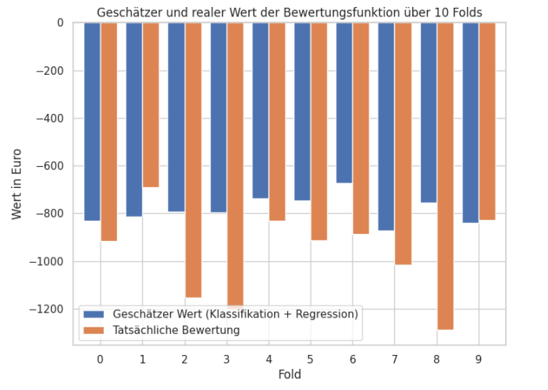
Simulierte Bewertungsfunktion
Nur das Modell auf vollständigem Datensatz kann die tatsächliche Bewertungsfunktion realitätsnah approximieren
Andere Varianten (balanced / damage-only) liefern massiv verzerrte Werte (falsche Mittelwerte: 5.1 / 4.7 statt 0.21)
Modell ist leicht optimistisch, aber klar robustester Ansatz für praxisnahe Entscheidungen

Slide 69
Zusätzliche Optionen im Modell
Neben den aktuell fixen Werten als Belohnung bzw. Bestrafung für richtig erkannte bzw. fälschlich als Betrug markierte Transaktionen können die Werte anhand der Konfigurationsdatei „beliebig“ verändert werden
Die für Rabatte ausgeschlossenen Produktkategorien könnten ebenfalls per Konfiguration angepasst werden, sodass Rabatte in Kombination mit diesen Produktkategorien als Betrug (statisch) bewertet werden

Slide 70
Schaden durch Rabattbetrug
Modell erkennt 62 % der unberechtigten Rabattfälle
Dadurch können im Schnitt 63 % des zugehörigen Schadens verhindert werden
→ Hohes Präventionspotenzial bei Rabattmissbrauch

Slide 71
Wirtschaftlicher Mehrwert des Modells
Umfangreiche Evaluation: 200 Testläufe (5×CV mit 40 Wiederholungen)
Durchschnittlicher Mehrwert: 0,22 € pro Transaktion (nach Bewertungsfunktion)
Betrachtet man nur den verhinderten Schaden, also ohne Abzug der Kontrollkosten und ohne Bonus für entdeckte FRAUD-Fälle, ergibt sich ein mittlerer Wert von 0,15 € pro Transaktion.
Ergebnis gilt als robuste, belastbare Schätzung der Modellleistung
Bezieht sich auf Testdaten (20 % des Gesamtbestands)

Slide 72
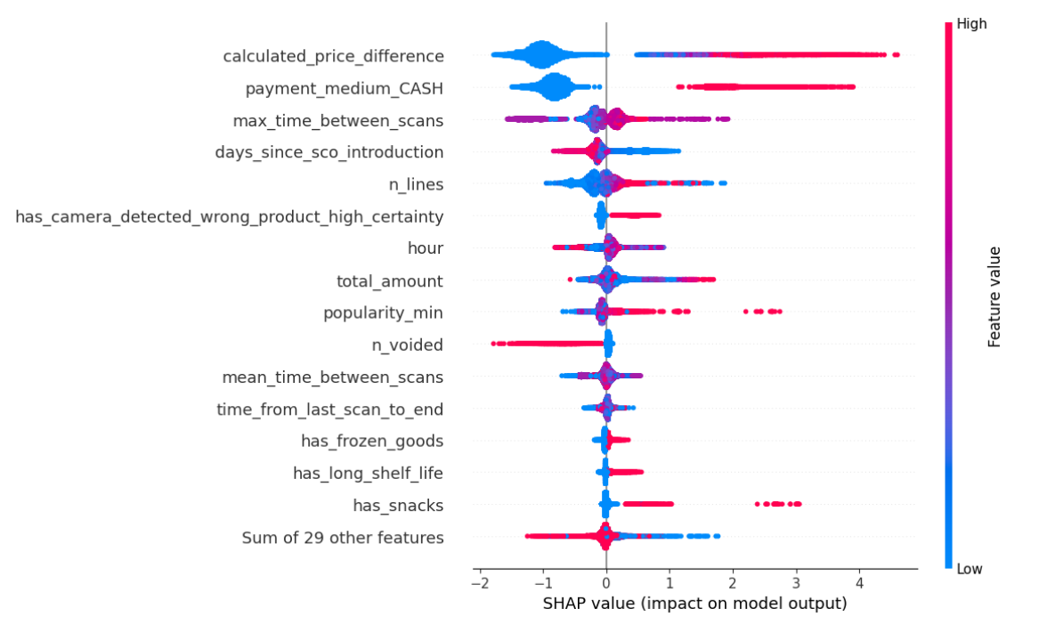
Sensitivitätsanalyse: Einflussfaktoren im Modell (1)
Wichtigste Prädiktoren:
Bargeldzahlung = stärkster Einzelindikator für Fraud
Preisabweichung & Kamera-Hinweise erhöhen Risiko deutlich
Zeitliche Merkmale (Scan-Dauer, Tageszeit) mit moderatem Einfluss
Jüngere Kamerasysteme liefern weniger aussagekräftige Daten
Modell trifft nachvollziehbare Entscheidungen, keine Blackbox

Slide 73
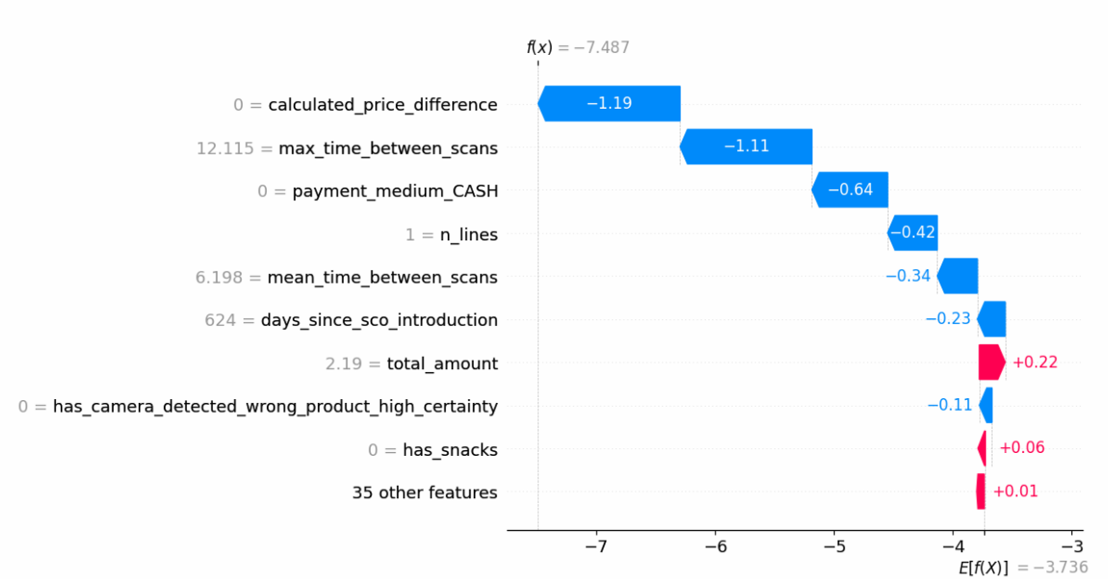
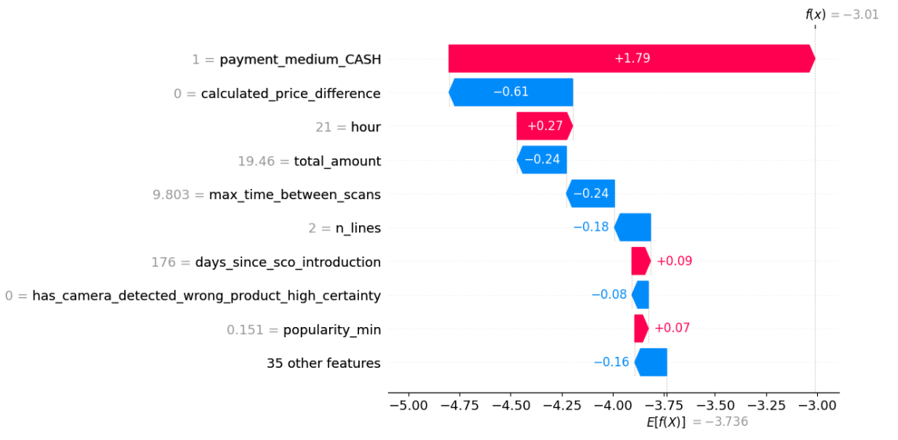
Sensitivitätsanalyse: Einflussfaktoren im Modell (2)

Slide 74
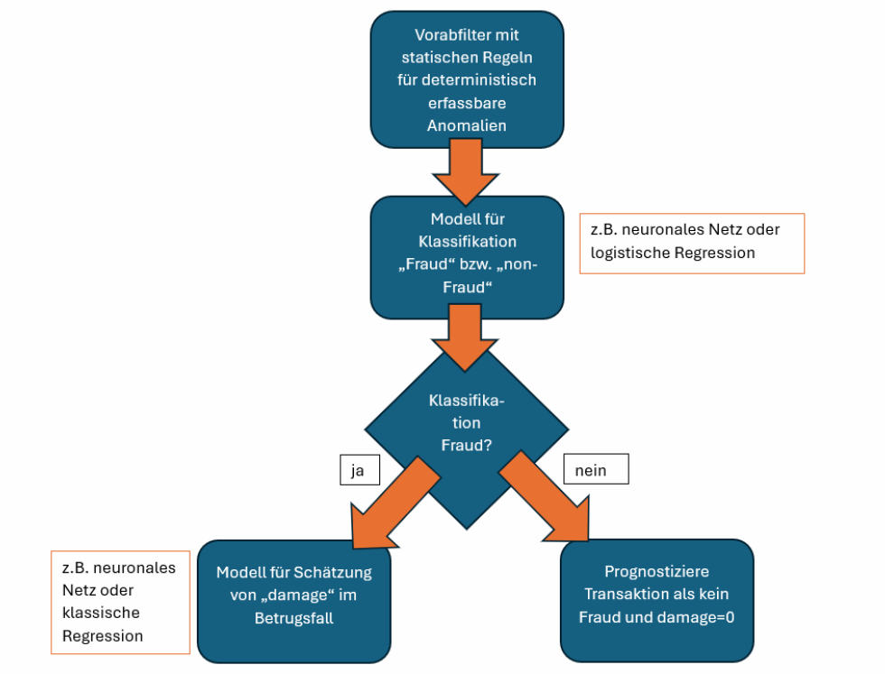
Handlungsempfehlungen & Modellpflege
Gesamtmodell (Statische Regeln + Klassifikation + Regression) ist betriebsreif → sollte diskretionäre Kontrollen durch datenbasierte Entscheidungen ersetzen
Ergebnis: Schäden vermeiden & Personal effizienter einsetzen
Regelmäßige Rekalibrierung empfohlen bei:
neuen Filialen / Sortimenten
veränderten Kundengruppen
neuen Kameradaten / Kontrollrückmeldungen

Slide 75
5. REST-Schnittstelle
Notes:
Hier beginnen wir mit dem Hintergrund und der Motivation für unser Projekt. Wir geben einen Überblick über die Einzelhandelsbranche und erläutern die Zielsetzung unseres Data Science Projekts, um Prozesse zu optimieren und die Effizienz zu steigern.

Slide 76
Technische Umsetzung
Modell wird über eine REST-API ins Kassensystem integriert
Input: Transaktionsdaten (JSON)
Output: Echtzeitentscheidung + Schadenprognose + Begründung
Codeversionierung & Nachtraining über GitHub möglich
Evaluation mit Echtdaten der Wertkauf GmbH geplant
Langfristige Erweiterung denkbar: z. B. durch Kundenhistorie, Treuekarten, Warenkorbinhalte

Slide 77
Schnittstelle im Detail
Die in der Schnittstelle genutzten Modelle sind die vortrainierten besten Modelle der Trainingsdaten. Es findet kein neues Training innerhalb der Schnittstelle statt.
Per Konfigurationsdatei können beliebige Werte für die Bewertungsfunktion verwendet werden (anstelle der +5 bzw. -10)
Eingehende Daten (auf Positions- und Transaktionsebene) müssen entsprechend zusammengeführt und aggregiert werden (nur eine Zeile pro Einkauf)
Entscheidungen des Modells sind nur teilweise auf prägnante Merkmale zurückzuführen. Deshalb keine klare Begründung, warum eine Transaktion verdächtig ist. Lediglich Nennung der Parameter Schadensschätzung und FRAUD-Wahrscheinlichkeit.

Slide 78
6. Abschlussbemerkungen
Notes:
Hier beginnen wir mit dem Hintergrund und der Motivation für unser Projekt. Wir geben einen Überblick über die Einzelhandelsbranche und erläutern die Zielsetzung unseres Data Science Projekts, um Prozesse zu optimieren und die Effizienz zu steigern.

Slide 79
Zusammenfassung Modell (1)
Klassifikation aller Transaktionen mit has_unscanned = TRUE oder has_missing = TRUE als FRAUD (100% TPR und knapp 400 Fällen in der Abdeckung auf den Trainingsdaten)
Restliche Daten gehen in das Klassifikationsmodell (unkalibriertes XGBoost-Modell)
und in das
Modell für die Vorhersage der Schadenshöhe (XGBoost-Regressionsmodell trainiert auf allen Trainingsdaten)
Schnittstelle: Echtzeitentscheidung für oder gegen eine Kontrolle mit Begründung und Schadenprognose
Keine Kontrolle → potenzieller Schaden bei nicht erkanntem Betrugsfall: P(FRAUD) * erwarteter Schaden
Kontrolle → Mischung aus erwarteter Fraud-Prämie (bei richtiger Klassifikation) & False-Positive-Kosten (bei Falschklassifikation): P(FRAUD) * 5 € − P(NORMAL) * 10 €

Slide 80
Zusammenfassung Modell (2)
Aufgeteiltes Modell (Trennung von statischen Regeln, Regressions- und Klassifikationsmodell) ist:
ökonomisch nachvollziehbar
Zeigt solide Prognosegüte
Lässt Echtzeitentscheidungen zu
Lässt sich flexibel mit anderen Straf- und Belohnungstermen (als die aktuelle Bewertungsfunktion) konfigurieren, ohne erneut trainiert werden zu müssen
Zusätzlich sind alle einzelnen Module weitestgehend unabhängig voneinander und auch isoliert weiter optimierbar

Slide 81
Vielen Dank für Ihre Aufmerksamkeit! Fragen & Anregungen?

